Slide 1
Automatika
Klasszikus szabályozás elmélet
III.
LTI modell,
Egyhurkos szabályozási kör
Óbudai Egyetem
Dr. Neszveda József

Slide 2
Az LTI modell
Linear Time invariant
Érvényes a szuperpozicó A modell is összerakható az alaptagok soros, párhuzamos és visszacsatolt eredőjeként.

Slide 3
Blokk diagram manipuláció Soros, párhuzamos, visszacsatolt eredő
G₁(jω)
G₂(jω)
G₁(jω)G₂(jω)
G₁(jω)
G₁(jω)+G₂(jω)
G₂(jω)
G₁(jω)
G₂(jω)

Slide 4
Blokk diagram manipuláció Blokkok áthelyezése
G₁
G₁
G₁
G₁
G₁
G₁
G₁
G₁
G₁
G₁

Slide 5
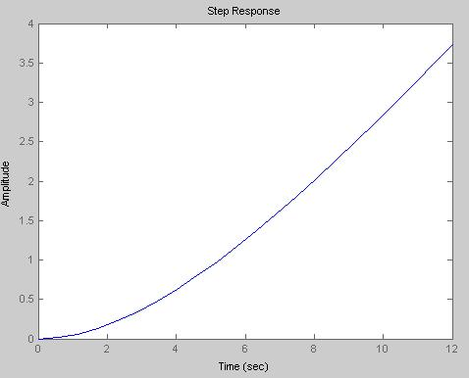
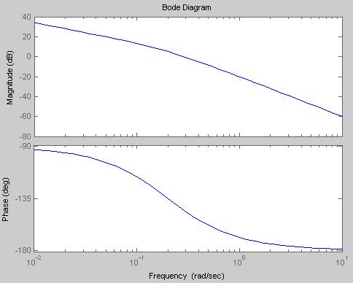

IT1 integráló egy tárolós tag
$$G_{IT1}\left(s\right)=\frac{1}{sT_{I}}\frac{1}{sT+1}$$
Sorba kapcsolt tagok.
Átmeneti függvény Bode diagram

Slide 6
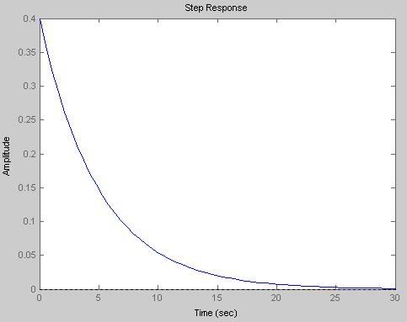
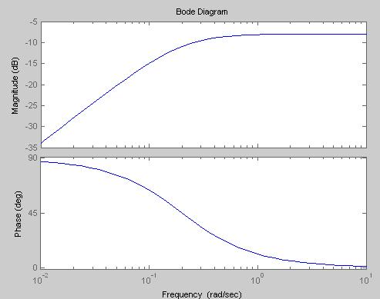

DT1 differenciáló egy tárolós tag
$$G_{DT1}\left(s\right)=\frac{sT_{D}}{sT+1}$$
Sorba kapcsolt tagok.
Átmeneti függvény Bode diagram

Slide 7
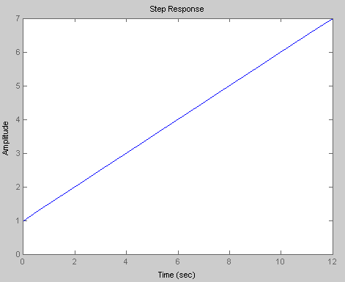
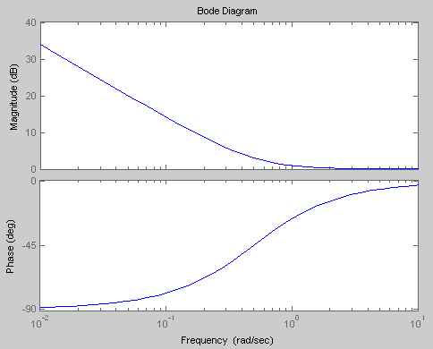

PI arányos, integráló tag
$$G_{PI}\left(s\right)=\frac{sT_{I}+1}{sT_{I}}$$
Párhuzamosan kapcsolt tagok.
Átmeneti függvény Bode diagram

Slide 8
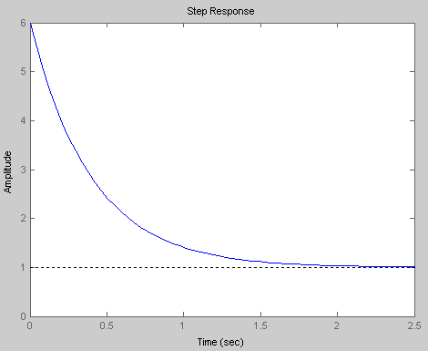
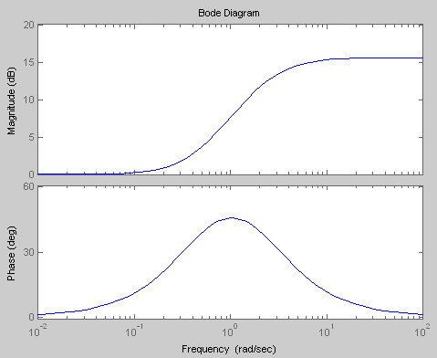

PDT1 arányos, differenciáló, egy tárolós tag
$$G_{PDT}\left(s\right)=\frac{s{(T}_{D}+T)+1}{sT+1}$$
Párhuzamosan kapcsolt tagok.
Átmeneti függvény Bode diagram

Slide 9
Egyhurkos szabályozási kör
Feedback control

Slide 10
A egyhurkos szabályozási kör
szabályozó
szakasz
G_{W}(s)
G_{C}(s)
G_{A}(s)
G_{T}(s)
kompenzáló tag
y szabályozott jellemző
távadó
e rendelkező jel
u_{M} módosító jellemző
különbség képző
végrehajtó
w zavar jellemző
r alapjel
y_{M} ellenőrző jel
alapjel adó
u végrehajtó jel
A szakasz blokk modellje

Slide 11
A zárt szabályozási kör átviteli függvényei
G_{W}(s)
G_{R}(s)
G_{c}(s)
G_{A}(s)
G_{p}(s)
A/M
G_{T}(s)

Slide 12
A zárt szabályozási kör átviteli függvényei
G_{yr}(s)
G_{yw}(s)
G_{er}(s)
G_{ew}(s)
Notes:
12

Slide 13
A zárt szabályozási kör statikus hibája
G_{yr}(s)
G_{yw}(s)
G_{er}(s)
G_{ew}(s)
Notes:
13

Slide 14
Példa
v
Egy hajó kikötéshez készülve a kormánykerék elfordítását követve folyamatosan fordul. A folyó sodrásának hatása a hajólapátra szintén folyamatosan nő.

Slide 15
Adatok
A hajólapát elfordulása ±80º, R: 4-20 mA
Mekkora legyen KC, ha
Az irányítástechnika blokkvázlat
Az állandósult szögeltérés legyen kevesebb, mint 2,5º!

Slide 16
A hibajel (rendelkező jel) meghatározása

Slide 17
A hibajel (rendelkező jel) meghatározása

Slide 18
Ellenőrzés
K_{C}=6 érték esetén az alapjel átviteli függvény:
Használva a „pole” Matlab parancsot mindegyik gyök negatív valós részű, vagyis a zárt szabályozási kör stabil. Az egyik gyök konjugált komplex, és az imaginárius része jóval nagyobb, mint a reális, vagyis a zárt szabályozási kör nagyon lengő! (az állítások magyarázata később!)
Az adott példában kis túllendülés sem megengedett, ezért a megoldás összetett (többhurkos) szabályozás.

Slide 19
Példa: Kaszkád szabályozás
Az irányítástechnika blokkvázlat
A kormánylapátra ható terhelő nyomaték terheli a forgató motort, csökken a fordulatszám, ami a belső hurokkal kiküszöbölhető, így a zavaró hatásból kevesebb jut a kimenetre, amit a külső hurok kiküszöböl.

Slide 20
Az egyhurkos szabályozási kör
Értékkövetése és értéktartása

Slide 21
Az egyhurkos zárt szabályozási kör értékkövetés vizsgálata
Az egyhurkos szabályozási kör értékkövetési képessége azt mutatja meg, hogy mennyire képes – a tranziensek lezajlása után – követni az alapjel által előírt alapérték változásait.
Az értékkövetési képesség függ:
A szabályozási kör típusszámától.
A hurok erősítés értékétől.
Az alapjel jellegétől. { 1(t); t*1(t); t²*1(t) }

Slide 22
Értékkövetés
G_{W}(s)
G_{R}(s)
G_{c}(s)
G_{A}(s)
G_{p}(s)
G_{T}(s)
A típusszám a hurokban levő integráló hatások száma, ami csak három értéket vehet fel. A hurokátviteli függvény Bode alakjából vagy gyöktényezős alakjából lehet leolvasni.

Slide 23
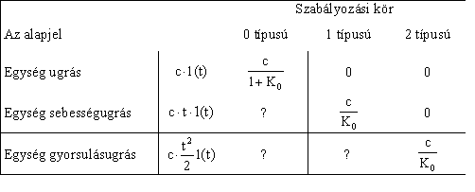
Értékkövetés

Slide 24
Az egyhurkos zárt szabályozási kör értéktartás vizsgálata
Az egyhurkos szabályozási kör értéktartási képessége azt mutatja meg, hogy mennyire képes – a tranziensek lezajlása után – tartani az előirt alapértéket zavaró hatások esetén.
Az értéktartási képesség függ:
A szabályozási kör típusszámától.
A hurok erősítés értékétől.
Az zavarójel jellegétől. { 1(t); t*1(t); t²*1(t) }
A zavarójel támadáspontjának helyétől. Más szóval, hogy a zavar hány integráló hatáson keresztül érvényesül és hogy mekkora a zavar és a hibajel közötti erősítés.

Slide 25
Értéktartás
G_{W}(s)
G_{R}(s)
G_{c}(s)
G_{A}(s)
G_{p}(s)
G_{T}(s)

Slide 26
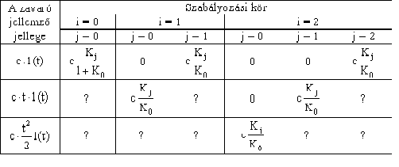
Értéktartás

Slide 27
Kérdések
Az IT1, DT1, PI PDT1 összetett tagok jellemzése.
A szabályozási kör átviteli függvényei.
A típusszám fogalma.
Mi az értékkövetés, és mi határozza meg a maradó szabályozási eltérést?
Mi az értéktartás, és mi határozza meg a maradó szabályozási eltérést?

